Slide 2
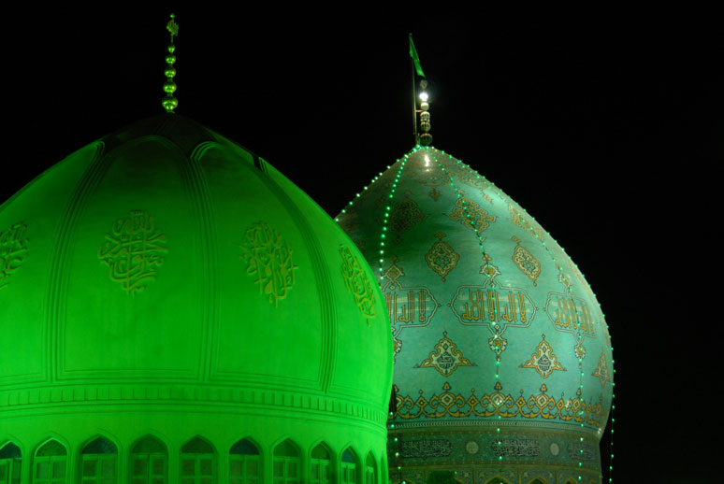
نماز و مدیران
با توجه به دو آیه از سوره مبارکه حج

Slide 3
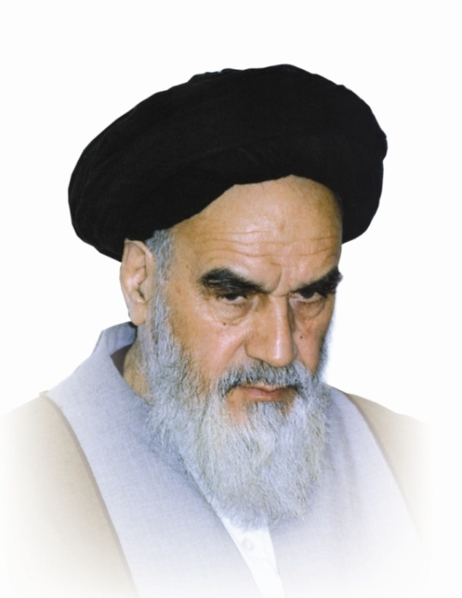
« همه اينها مقدمه اين است که يک آرامشي
در اين بلاد پيدا بشود ودنبال اين آرامش
يک سير روحي پيدا بشود ،يک هدايت به سوي خدا پيدا بشود . آن چيزي که اساس است سير الي الله است ،توجه به خداست ،همه عبادات براي اوست ،همه زحمات انبياء از آدم تا خاتم براي اين معناست که سير الي الله باشد . »
صحیفه امام خمینی – جلد 19 – صفحه 51

Slide 4
«النّاسُ على دين مُلوكِهم»
الناس بِاُمرائهم أشبَه منهم بآبائِهم
امیرالمومنین . تحف / 208
مدیران چون قلب سازمانند.
قلب ، پادشاه بدن است اگر پادشاه عادل شد، اعضا و جوارح عدالت پيشه شوند و اگر قلب فاسد شد همه اعضا فاسد می شوند.

Slide 5
امیرالمؤمنین (علیه السلام) ؛(أتَزعَمُ اَنَّك جِرمٌ صغيرٌ و فيك انطَوى العالم الاكبر)
( عظمت انسان ) تو گمان مي‌كني موجود كوچكي هستي در حالي كه عالم بزرگ در تو خلاصه شده است.
(مسئولیت انسان ) خداوند سرنوشت هيچ ملتي را تغيير نمي‌دهد مگر این‌ كه خودشان بخواهند.
درخشان پرتوى از اصول كافى ج‏3 / 209 و رعد / 11

Slide 6
وَ لَيَنْصُرَنَّ اللهَ مَنْ يَنْصُرُهُ اِنَّ اللهَ لَقَوِّيٌ عزيزٌ .الذَّين اِنْ مکنّاهُمْ فيِ الاَرض اَقاموا الصَّلوهَ وَ اتو الزَکوه وَ اَمرو بالمعروف وَ نَهو عَنِ الْمُنْکر وَلِلّهِ عاقبه الامور .
و قطعاً خدا به كسانى كه [دين‏] او را يارى مى‏دهند يارى مى‏رساند مسلماً خدا نيرومند و تواناى شكست‏ ناپذير است. همانان كه اگر آنان را در زمين قدرت و تمكّن دهيم، نماز را برپا مى‏دارند و زكات مى‏پردازند و مردم را به كارهاى پسنديده وا داشته و از كارهاى زشت بازمى‏دارند و عاقبت همه كارها فقط در اختيار خداست.
” حج /40و41 “

Slide 7
هشت پیام مدیریتی
1- تکيه گاه مدیران، فقط خداوند و تمام همّشان یاری دین خدا باشد تا مشمول یاری خدا شوند.

Slide 8
2- سه شاخصة یاری دین خدا ؛
اقامة نماز ؛
تبلیغ و ترویج زکات ؛
امر به معروف و نهي از منکر .
(ایجاد فضای نا امن برای گناه کار )

Slide 9
3- در حکومت اسلامي ؛
اولين ومهمترين وظيفة مدیران،
اقامة نماز است.
( ایجاد مدینة فاضله جهت تقرب مردم به خدا )
بنا براين حکومت و مديريت ،
امانت و ابزاری برای پياده کردن ارزشهاي الهي در دنیا است .

Slide 10
حاکم و مدير، قبل از هر کسي
بايد پاسخگوي خداوند باشد.
اطاعت مخلوق در معصيت خدا، هرگز .
" لاطاعَهَ لِمَخْلُوقٍ في مَعْصِيَهَ الْخالِق"
" توصيه امام علي به مالک اشتر" . حکمت ١٦5 نهج البلاغه

Slide 11
حضرت امیر علیه السلام ؛ حکومت و مدیریت غیر الهی را از يک کهنه کفش پاره پاره ﻯ پر وصله ، از عطسه يک بز ، از برگ جويده شده در دهان يک ملخ ، از استخوان خوک ليسيده شده در دهان يک جذامي ، از دانه تلخ بلوط و ... بي مقدار تر و حقير تر معرفي فرموده است .
(خطبه 13 ، 23 ، نامه ٤5 و حکمت 22٨ نهج البلاغه فيض الاسلام)

Slide 12
4- وظيفه حکومت و مسئولان فقط نماز خوان کردن افراد نيست، بلکه اقامة نماز است.
يعني نمازي با تمام آثار معنوي و اجتماعي و تربيت مردماني خدا محور در رفتارهاي فردي و اجتماعي .
( همه اعمال انسان بايد رنگ خدا به خود بگيرد و گرنه موفق به اقامه صلوة نمي شود . انجام اين مهم در گرو تلاش هاي طاقت فرسا و هميشگي و برنامه ريزي هاي دقيق و همه جانبه وصرف هزينه هاي هنگفت و خون دل خوردن هاي بي پايان مسئولين جامعه و حاکمان و مديران مجموعه هاي کوچک و بزرگ است .)

Slide 13
5- در يک مجموعة مديريتي اسلامی
نبايد قوانين و فعاليت ها و اهدافی وضع و تعقيب شوند که با ايجاد فضاي معنوي در جان افراد و جامعه منافات داشته و خنثي کنندة فعاليت هاي معنوي باشند و همه رشته ها را پنبه کنند .

Slide 14
6- دومين وظيفة حاکمان و مديران اسلامي ، اداي زکات است.
زکات يعني ؛
ريشه کن کردن فقر و محروميت و هم سطح ساختن طبقات سطح پائين با ديگر سطوح جامعه .

Slide 15
فلسفة اصلي تأکيد قرآن بر رفاه نسبي و رسيدگي به دنياي مردم ، بر اين اساس است که ؛
دغدغة نان و معيشت را از ذهن افراد جامعه بزداید تا در پناه اين آسودگي خيال بتوانند به برتر از ماده بينديشند. اداي زکات و رسيدگي به محرومين هدف نیست بلکه مکمل و از عوامل مهم اقامة نماز است .
رسيدگي به محرومين عامل تزکيه آنها و رشد و تطهير آنهاست .
( زکات در لغت به دو معناست : تزکيه و پاک شدن و دوم رشد ونمو )

Slide 16
7- سومين وظيفة حاکمان و مديران اسلامي، امر به معروف و نهی از منکر است .
این وظیفه مکمّل و ازعوامل اقامة نماز است .
نظارتی همگاني برای ايجاد فضائي پاک و معنوي در جامعه و الگو شدن خوب ها ، تبليغ ارزش ها ست .
( نا امن کردن محیط برای جاهلان و معاندین از خدا بی خبر )

Slide 17
خوبي ها معروفند چون ؛
با ذات و فطرت انسانها، آشنا هستد ،نه بيگانه . لذا گرايش دادن مردم جامعه به سوي خوبي ها کار محال و بعيدي نيست بلکه در همه زمينه دارد و نبايد مأيوس بود.
و بدي ها منکرند چون ؛
بدي ها براي ذات فطرت انسانها ناشناخته و نکره و غريبه اند. پس به راحتي با روشهای صحيح مي توان مردم را از بدي ها باز داشت ، فطرت و خود حقيقي انسانها بدي ها را بر نمي تابد و به خوبي ها مشتاق است .

Slide 18
خداوند اقامه صلوة و اداي زکات وامر به معروف و نهي از منکر را با صيغه ماضي مطرح کرده درحاليکه بايد با فعل مضارع مي آمد ، بيان اين حقيقت است که اين وظيفه براي حاکم اسلامي و کسي که اميد به ياري خدا بسته است قطعي و تخلف ناپذير است.
( آينده اي که قطعي الوقوع باشد با صيغه ماضي از آن تعبير مي شود ) .

Slide 19
( اِنَّ اللهَ لَقَويٌّ عزيز )
8- عدم ترس از قدرت هاي شيطانی
ترس بزرگترین گناه
و
دروازه اسارت و ذلت

Slide 20
وَ لِلّه عاقبهُ الْأُمور:
1- حکومت و مديريت و رسيدگي به دنياي مردم ، همگي وسيله اند نه هدف . مقصد اوست. هدف رسيدن به مقام قرب اوست، بقيه امور در معرض فناست.
2- ای حاکم و مدير! از اين موقعيت پر شتاب استفاده کن و براي روز واپسين خود توشه اي بردار و امکانات را در جهت جلب رضايت او بسيج کن تا روز حضور در محضر او شرمنده و گرفتار نباشي .
قُل لا أَملِکُ لِنَفسي ضَرّاً و لا نَفعاً إِلا ما شاءَ اللّه لِکُلِّ أُ مَّهٍ اَجَلٌ إذا جاءَ أَجَلُهُم فَلا يَستَأخرون ساعَهً و لا يَستَقدِمون .
تِلکَ الأَيام نُداوِلُهابَينَ الناسِ و لِيَعلَمَ اللّه الَّذينَ امنوا و يَتَّخِذَمِنکُم شُهَداءَ والله لا يُحبُّ الظا لِمينَ

Slide 21
درمکتب اسلام ، مدیران دارای وظایف متعددی در قبال سازمان و کارکنان تحت امر خود می باشند. مهمترین آنها عبارتند از
1- تصمیم گیری
2- برنامه ریزی
3- سازماندهی
4- هماهنگی وکنترل
5- ایجادانگیزه وابتکار
6- چاره جویی وپيشگيری
7- بررسی وارزیابی عوامل پیروزی وناکامی
8- جمع آوری اطلاعات وآمارلازم
9- جذب نیروهای صالح
10 - تشویق وتنبیه
1- اصول مدیریت از دیدگاه قرآن واحادیث ص144
2- مدیریت وفرماندهی در اسلام ص140-49

Slide 22
3- سر افکنده بودن يک حاکم و مدير معلول اين است که ؛
قدرت و رياست و امکانات دراختيار خودش را در جهت :
ظلم در حق بندگان خدا ،
رواج گناه و سرکشي و معصيت بين انسانها ،
مقدم داشتن خود بر ديگران و جلب منافع شخصي ،
سوء استفاده مالي و اجتماعي و سياسي ،
هدر دادن اموال عمومي با مديريت غلط خويش ،
حاکم نکردن شايسته سالاري در عزل و نصب ها ،
دور شدن از طبقات محروم جامعه و غوطه ور شدن در اسراف وتبذير ،
به بردگي و بندگي خود کشاندن مجموعه زير دست خود ،
رواج روحيه تملق و چاپلوسي و ترس از غير خدا و ... بکار گرفته باشد .

Slide 23
بار الها !
ما را در دنیا وآخرت از کسانی قرار ده که در حقشان فرمودی؛
رِجالٌ لا تُلْهيهِمْ تِجارَةٌ وَ لا بَيْعٌ عَنْ ذِكْرِ اللَّهِ وَ إِقامِ الصَّلاةِ وَ إيتاءِ الزَّكاةِ يَخافُونَ يَوْماً تَتَقَلَّبُ فيهِ الْقُلُوبُ وَ الْأَبْصار
مردانى كه تجارت و داد و ستد آنان را از ياد خدا و برپا داشتن نماز و پرداخت زكات باز نمى‏دارد، و پيوسته از روزى كه دل‏ها و ديده‏ها در آن زير و رو مى‏شوند، مى‏ترسند.
(نور / 36و37)

